Slide 1


Social
¿Quiénes
Economic
Somos?
Networkers
“Siamo la Generazione del Cambiamento Socioeconomico”

Slide 2



€
Cosa
faresti con
tempo, denaro e salute?
Social Economic Networkers

Slide 3


L’alternativa
tempo
per questo

Slide 4



Cosa facciamo?
Generiamo guadagni attraverso la costruzione di una rete di distribuzione
Network
Come lo facciamo?
Marketing
Collega,
Consuma, e
Il modo migliore per distinguersi
nella nuova economia.
Guadagna!

Slide 5




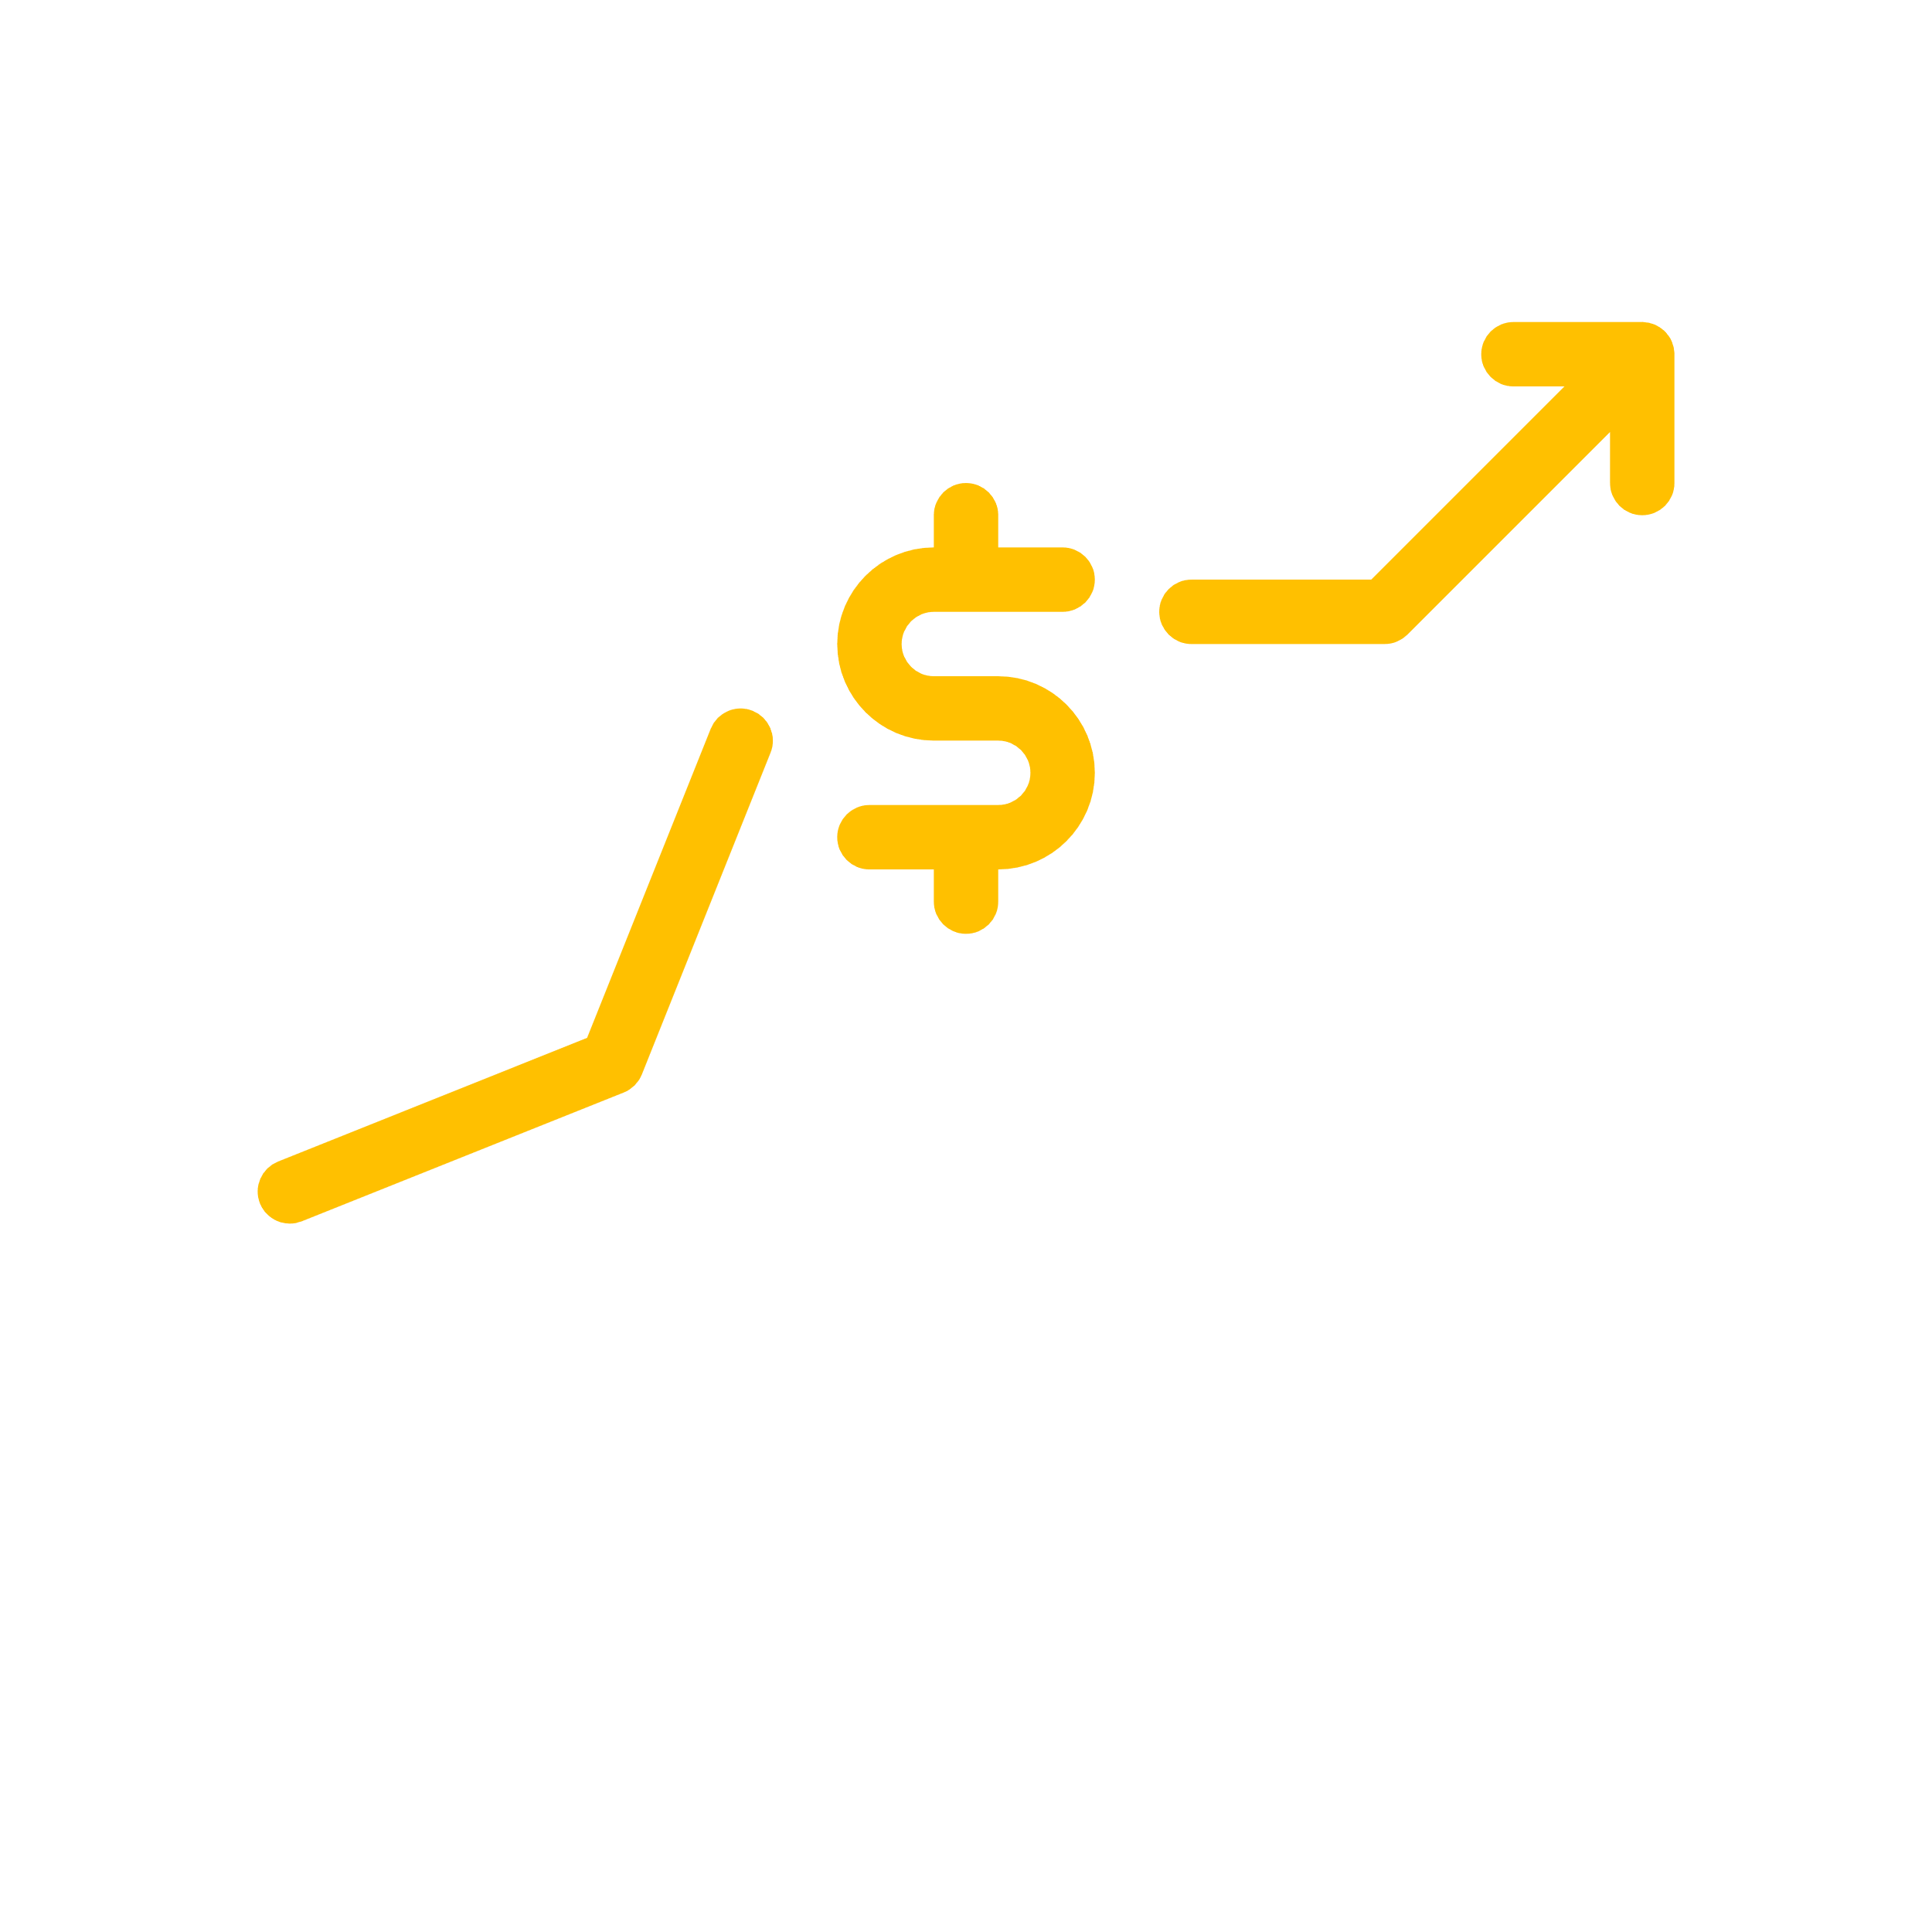





Benefici
di essere un imprenditore nel Network Marketing
Da
qualsiasi luogo
A livello globale
Minimo investimento
Resistente alla economia
Sistema educativo
Sicurezza
Libertà di
tempo
Gruppo di appoggio
Divertente

Slide 6

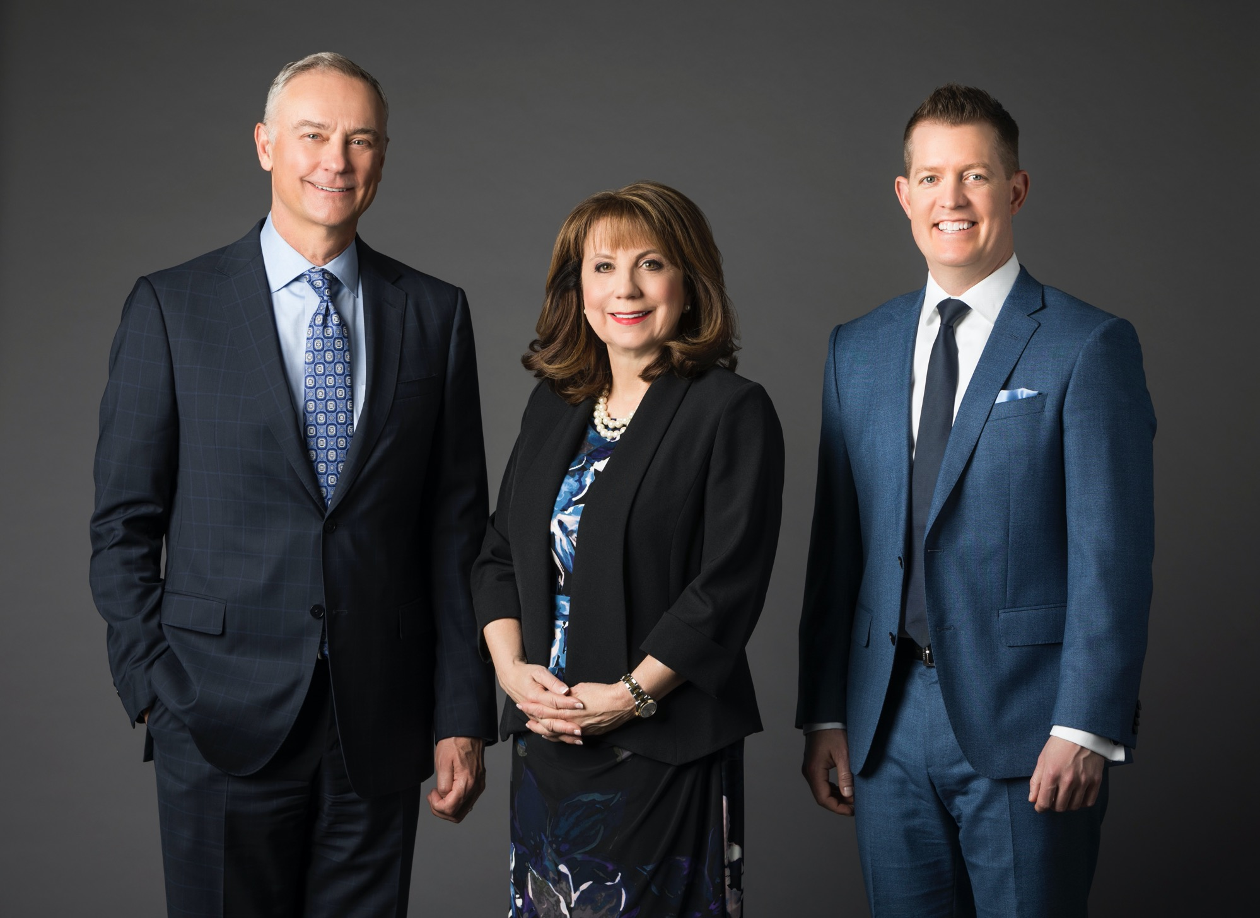

piattaforma
La che ci sostiene:

Slide 7


Slide 8





Loyalty Program
Gratis!
Partecipa per vincere prodotti
15%
Plus
Iscriviti
Ricevi
Riscatta
Regalo
gratuitamente e ricevi i tuoi prodotti preferiti
Il 15% in punti Fedeltà (loyalty points) con prodotti GRATUITI
I tuoi Loyalty points in cambio di prodotti gratuiti a tua scelta
Mantieni un ordine mensile di 125 Lp per ricevere un prodotto in omaggio

Slide 9





Builder Bonus
IO E I MIEI 3
Tu
150 PCLP
27
3
9
livello 1
Livello 2
Livello 3
€ 40
€ 160
€ 640

Slide 10




Guadagni
Residuali
TU
€ 38
6
36
216
1.296
200 PCLP
€ 18 € 273 € 2626 € 23,640
MyShop
100 LP
€ 9 € 684 € 820 € 11,820

Slide 11


Sistema de Gestión Empresarial Virtual
Probado

Slide 12


Sistema di Gestione Imprenditoriale Virtuale
Collaudato
Sen global Italy
zoom

Slide 13




Opzioni
per incominciare
Cliente/ Benessere
Incaricato alle vendite guadagno dal portafoglio cliente personale
Imprenditore
Internazionale
Social Economic Networkers

Slide 14


Cosa aspetti per fare dei tuoi sogni una realtà?
CREA
Il tuo futuro!

Slide 15



Benvenuti al
Cambiamento Socio-Economico

